Slide 1
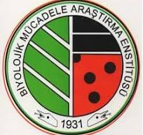
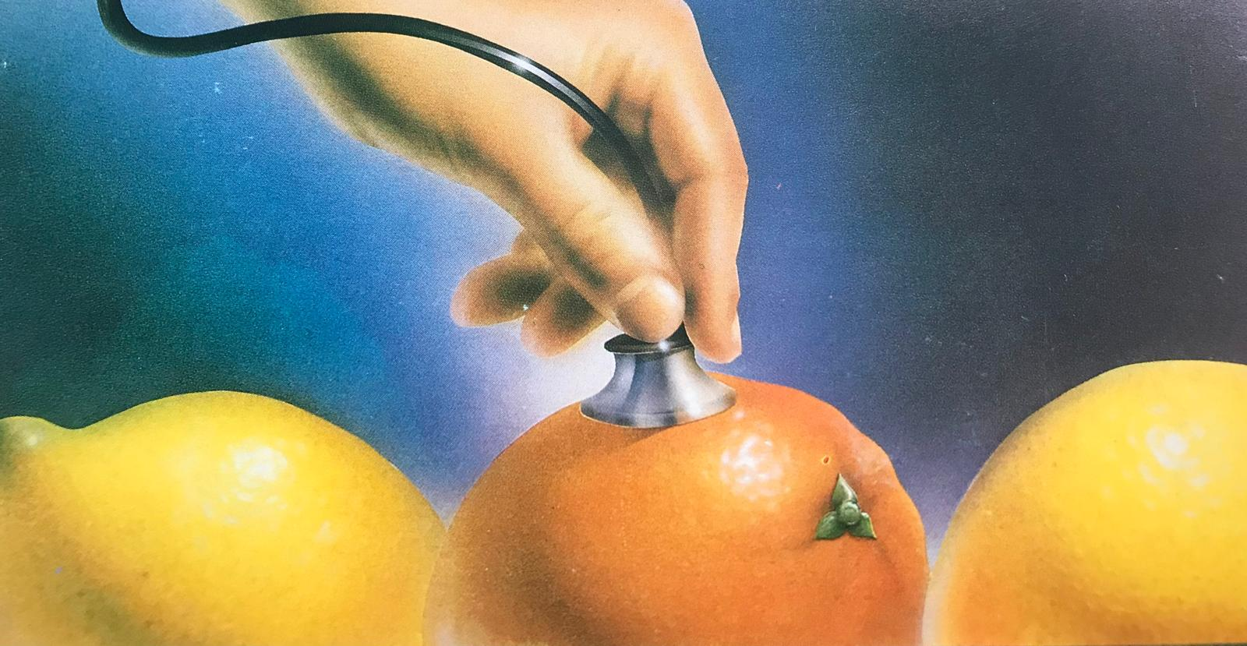
Ka-001
Ağaçlarınızın sağlıklı ve meyvelerinizin kaliteli olabilmesi için Adana Biyolojik Mücadele Araştırma Enstitüsü’nün önerilerine uymanızı ve bundan sonraki yayınlarını takip etmenizi tavsiye ederiz.

Slide 2
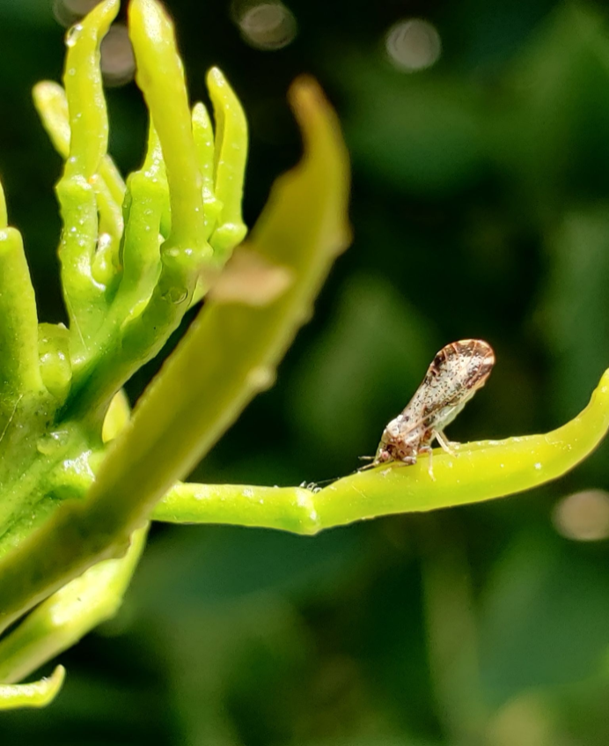
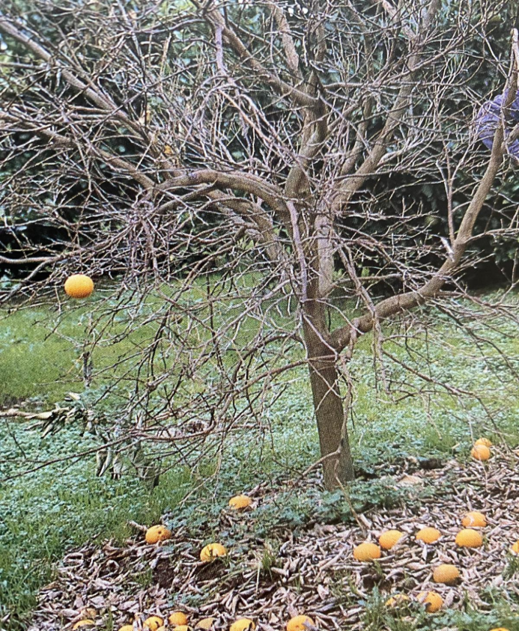
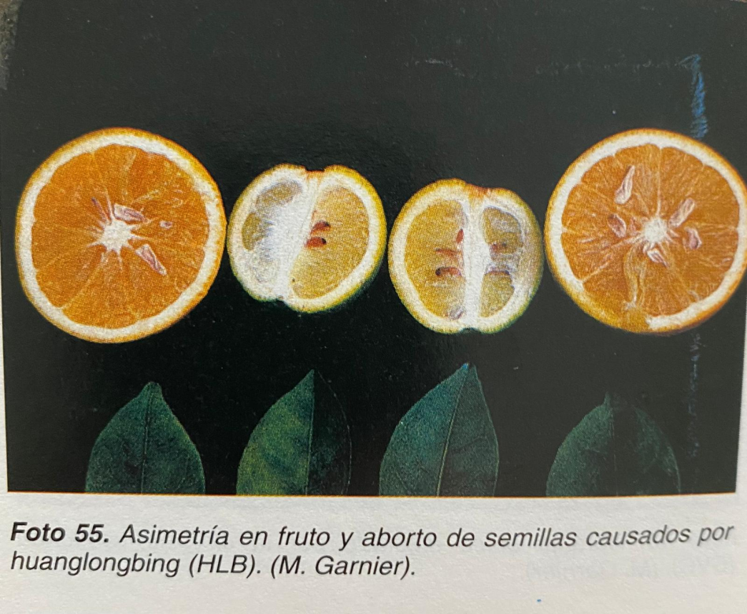
BK-002 Nisan
Yeşillenme Hastalığının Ağaç ve Meyvedeki Belirtileri
EPPO tarafından son yıllarda çeşitli ülkelerde varlığı bildirilen ve telafisi mümkün olmayan kayıplara yol açan çok tehlikeli Yeşillenme Hastalığı ve taşıyıcısına karşı Bakanlığımız, tedbir amaçlı doğaya bol miktarda parazitoit ve predatör salınmaktadır. Turunçgil üreticilerinden beklentimiz, bahçe içi ve bahçe çevresi biyotopları oluşturup korurken herhangi bir nedenle ihtiyaç duydukları uygulamaları seçici ve dikkatli şekilde yapmalarıdır.
M. Garnier
Aynı çeşit sağlıklı ağaç ile hasta ağacın meyveleri arasındaki fark.
Florida’da Asya Turunçgil Psillid’i
Florida’da Turunçgil Yeşillenme Hastalığı ile enfekte olmuş turunçgil ağacı.

Slide 3
KÜ-005 Nisan
Bitki Besleme
Nisan ayından itibaren en önemli konuların başında bitki besleme gelmektedir. Verilecek bitki besin maddesi miktarının hesaplanmasında esas faktör, ağacın yaşı ile verimi arasındaki münasebetlerdir.
Hesaplanan bu değerin toplamının Nisan ayında:
N ihtiyacının %15’ni,
P ihtiyacının %25’ni,
K ihtiyacının ise %15’ni vermek gerekir.:
Bir önceki yılın verimi üzerinden hesaplama yapılırsa:
N ihtiyacının %15’ni,
P ihtiyacının %25’ni,
K ihtiyacının ise %15’ni vermek gerekir.
Magnezyum ise 1,5 kg/dönüm olarak uygulanır.
Çiçek tomurcukları tam olarak oluşup taze sürgünler çıktığında, 1000 litre suya 5–6 kg biüresi düşük üre eklenerek hazırlanan karışım yapraklara püskürtülür. Damlama sulamada, sulama suyunun EC değerinin 1,3–1,4 mmhos/cm; pH değerinin ise 6 ile 7,5 arasında olması idealdir. Sulama suyunun EC değeri her zaman için 3 mmhos/cm’nin altında olmalıdır.
Ağaç Yaşı (Yıl) | Azot |  | Fosfor (P₂0₅) |  | Potasyum (K₂O)
 | g/Ağaç | kg/ha | g/Ağaç | kg/ha | g/Ağaç | kg/ha
1-2 | 4-80 | 16-32 | 4-80 | 16-32 | 0-30 | 0-12
3-4 | 120-160 | 48-64 | 120-160 | 48-64 | 40-80 | 16-32
5-6 | 240-320 | 96-128 | 240-320 | 96-128 | 100-120 | 40-48
7-8 | 410-500 | 164-200 | 410-500 | 164-200 | 160-200 | 64-80
9-10 | 550-600 | 220-240 | 550-600 | 220-240 | 250-300 | 100-120
>10 | 600-800 | 240-320 | 600-800 | 240-320 | 300-400 | 120-160
Ağaçların yaşlarına göre yıllık verilmesi gereken gübre miktarları (Aktif madde (gr)/Ağaç):

Slide 4
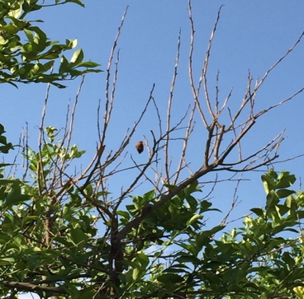
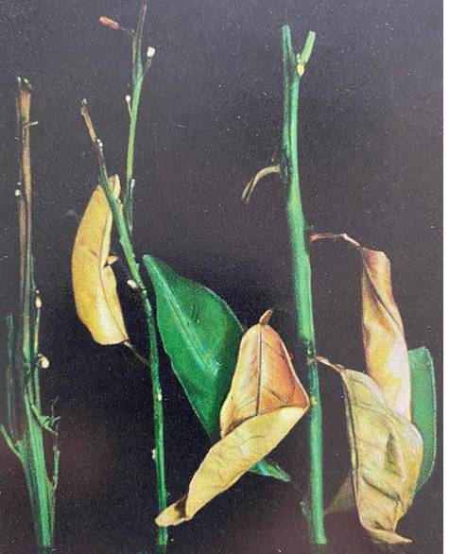
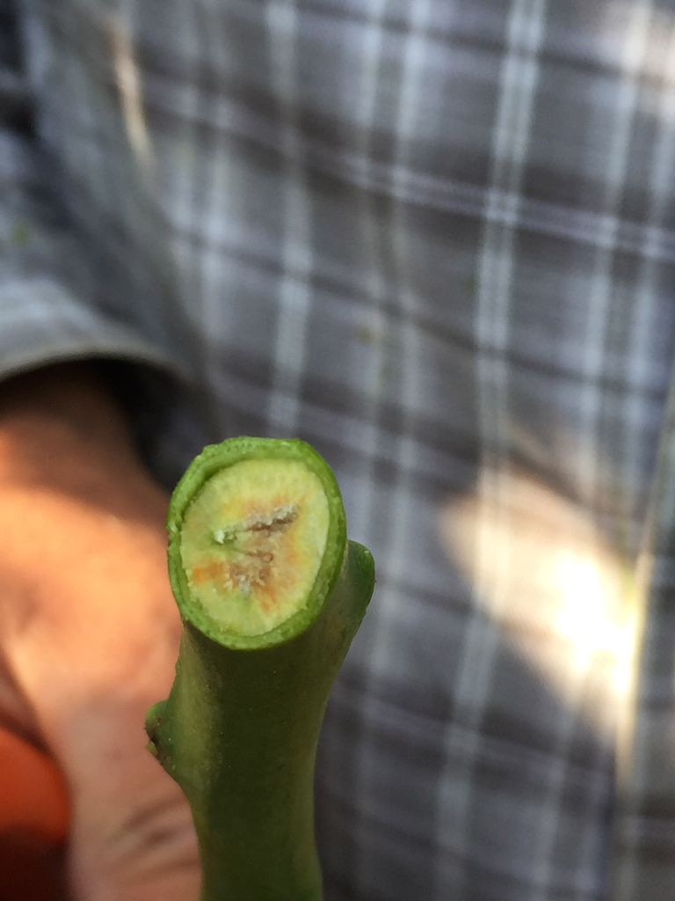
BK-003 Nisan
Dal Yanıklığı Ve Uçkurutan Hastalığı Mücadelesi
Mart ayında yapılamayan veya ihtiyaç duyulmayan aşağıdaki uygulamalar, Nisan ayında da gerçekleştirilebilir. Ağaçta kışı geçiren zararlılar ve özellikle kırmızı örümcekler için mineral yağ uygulamaları (1000 L suya 10 L mineral yağ), hava durumuna ve sürgün başlangıcına göre Mart ayı içinde de yapılabilir. Organik tarımda kullanılan Arap sabunu uygulaması da (1000 L suya 10 kg jel Arap sabunu) aynı amaçla kullanılabilir.
Uçkurutan hastalığının ağaçtaki belirtisi
Yağışlı geçen yıllar ve dolu zararı görülen bölgelerde Dal Yanıklığı hastalığına dikkat edilmesi gerekir. Limonlarda uçkurutan hastalığı tespit edildiğinde, Mart ayında bakır hidroksit uygulamaları (%35 metalik bakıra eşdeğer bakır hidroksit; 1000 L suya 2 kg) yapılmalıdır. Yirmi gün ara ile de ikinci uygulama gerçekleştirilmelidir.
Yapılan bu uygulama aynı zamanda Dal Yanıklığı hastalığının tedavisinde de etkilidir. Kültürel tedbir olarak, uçkurutan hastalığı görülen bölgelerde budama işlemi her zaman 28 °C ve üzerindeki sıcaklıklarda yapılmalıdır.
Dal Yanıklığı hastalığı nedeniyle gözlerde yanma
Uçkurutan hastalığının iletim demetlerinde oluşturduğu pembeleşme

Slide 5
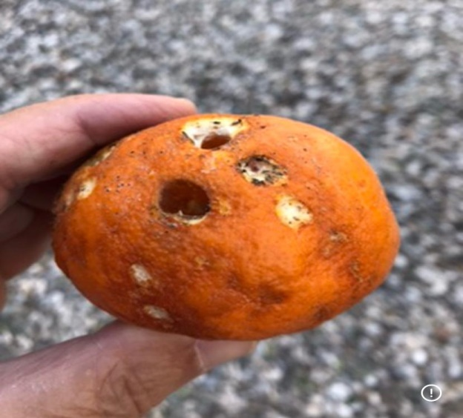
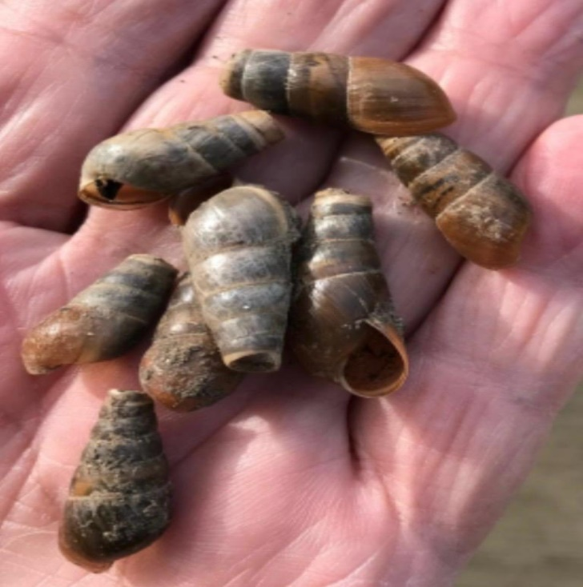
BK-004 Nisan
Kabuklu Salyangoz Mücadelesi
Kabuklu salyangozlar özellikle genç fidanların gövdesinde emgi yaparak fidanın kurumasına sebep olabilmektedir. Ağacın etek dallarında, toprağa yakın yerlerdeki meyvelerde de fotoğrafta görüldüğü gibi zarar oluştururlar. Yaz aylarında genç ağaçların üzerine çıkarak ince dalların özsuyunu emmekte, bu da ince dal kurumalarına yol açmaktadır. Ayrıca genç meyvelerde kabukta tahribat meydana getirirler.
Kabuklu salyangozdan korunmanın en basit yolu, predatör salyangozların bahçeye yerleştirilmesine çaba göstererek doğal korunmayı sağlamaktır. Bahçede etkili predatör salyangoz bulunmadığı takdirde, ağaç gövdesinin etrafına 20-25 cm genişliğinde sönmemiş kireç tozu serpilerek tam kontrol sağlanabilir..
Predatör salyangoz
Kabuklu salyangozun meyvedeki zararı

Slide 6
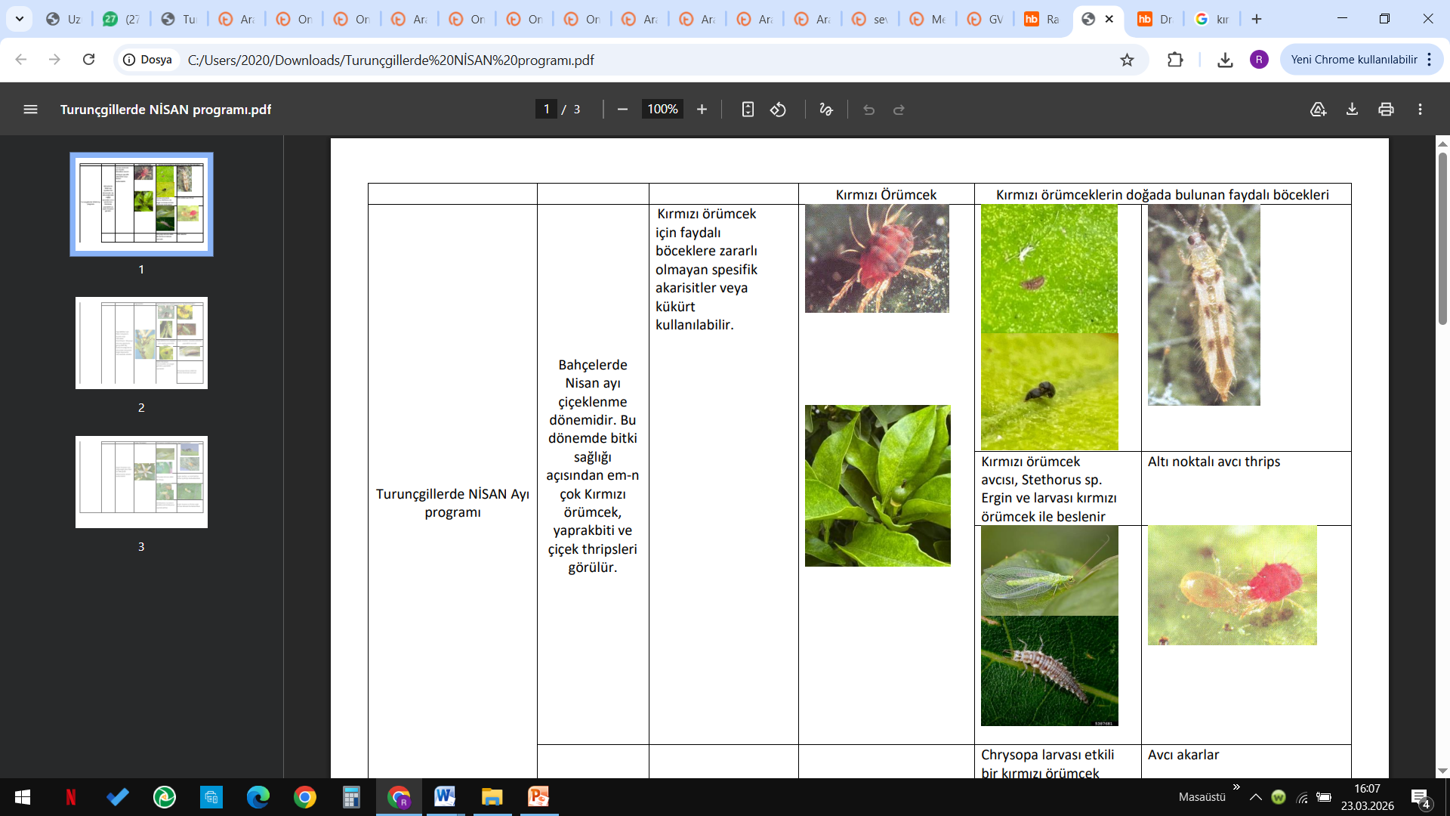
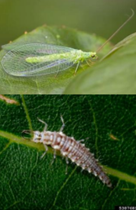
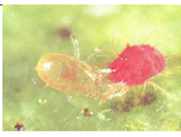
BK-005 Nisan
Kırmızı Örümcek Mücadelesi
Kırmızı Örümceklerin Doğal Düşmanları
Kırmızı örümceklerle mücade- leye karar vermeden önce 10-15 gün beklenmesi tavsiye edilmektedir. Bunun sebebi, gerek bahçe içinde gerekse bahçe civarında bol miktarda bulunan parazitoit ve predatörlerin varlığıdır. Ancak bu sürenin sonunda doğal baskının oluşmadığının tespit edilmesi durumunda, 1000 litre suya 10 kg jel arap sabunu veya 12 litre mineral yağ konularak ağaçlar yıkanır. (Bu uygulama, kükürt uygulamasından en az 1 ay sonra yapılmalıdır.)
Kırmızı örümcek
Altı noktalı avcı thrips
Stethorus sp.’nin ergin ve larvası
Kırmızı örümceğin yapraktaki zararı
Chrysopa larvası
Avcı akarlar

Slide 7
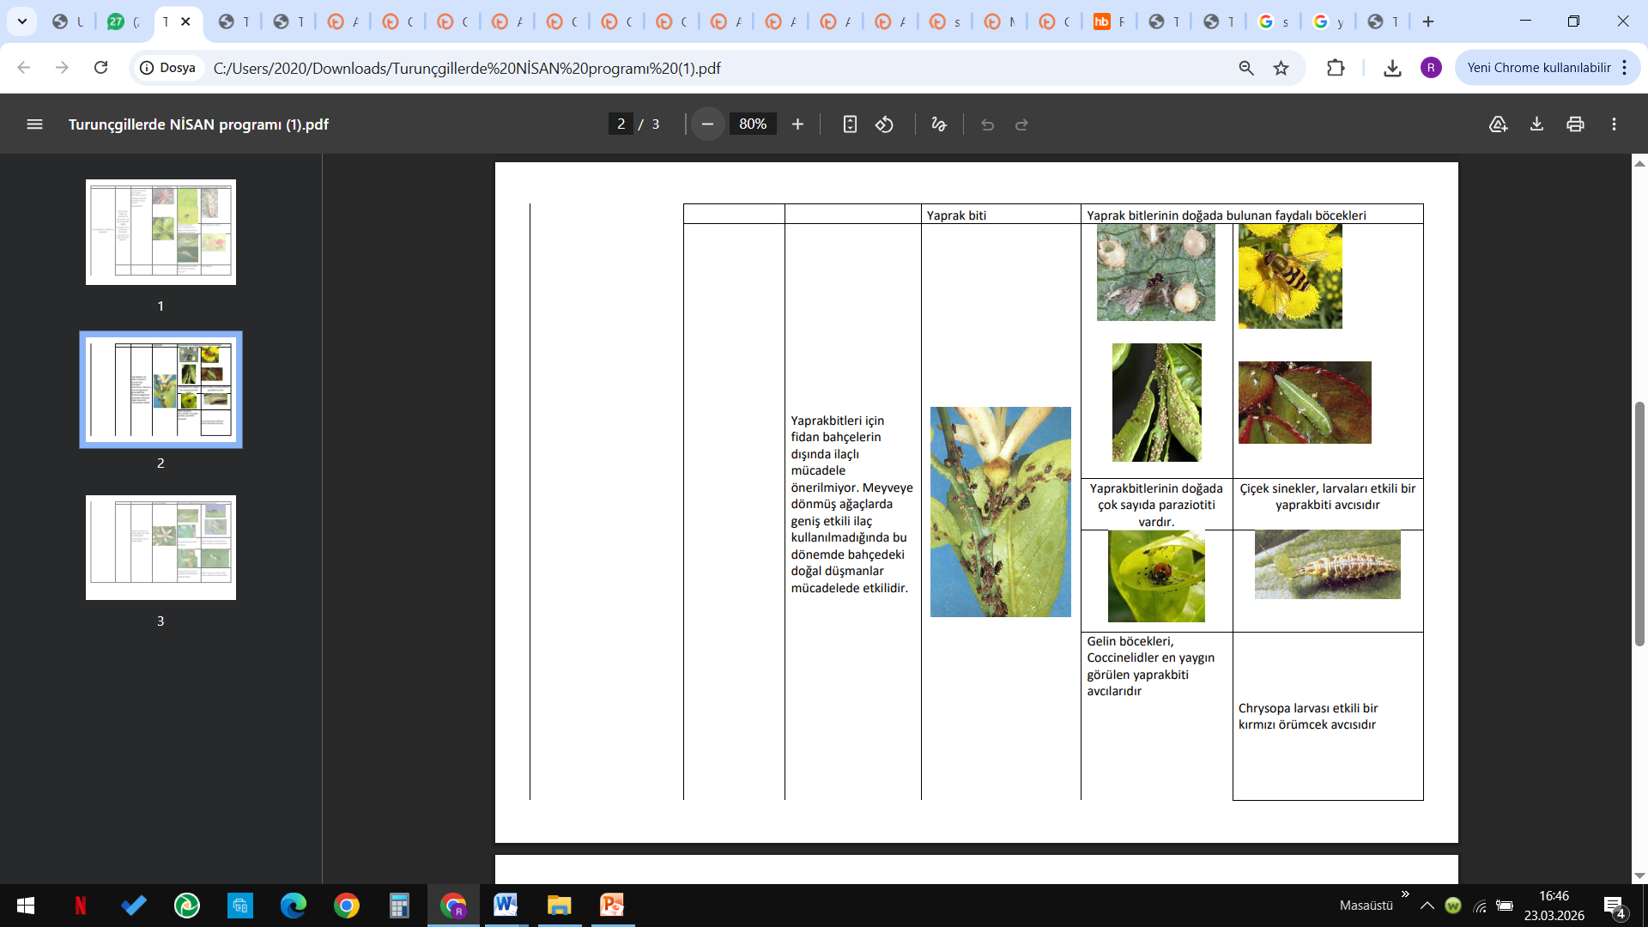
BK-006 Nisan
Yaprak Biti Mücadelesi
Yaprak Bitlerinin Doğal Düşmanları
Taze filizlere musallat olan yaprak bitleri, meyve veren büyük ağaçlarda doğada bol miktarda bulunan predatörlerin müdahalesiyle herhangi bir zarar verememektedir. Ancak fidanlardaki yaprak bitleri gelişmeye mani olduğundan, yeterli predatör bulunmadığına kanaat getirildiği takdirde ağaçlara 1000 litre suya 12 litre mineral yağ veya 10 kg jel arap sabunu karışımı uygulanarak istenen sonuç alınır.
Yaprak bitlerinin doğada çok sayıda paraziotiti vardır.
Yaprak biti
Gelin böcekleri (sağ) ve Chrysopa larvası (sol),doğada en yaygın görülen yaprak biti avcılarıdır

Slide 8
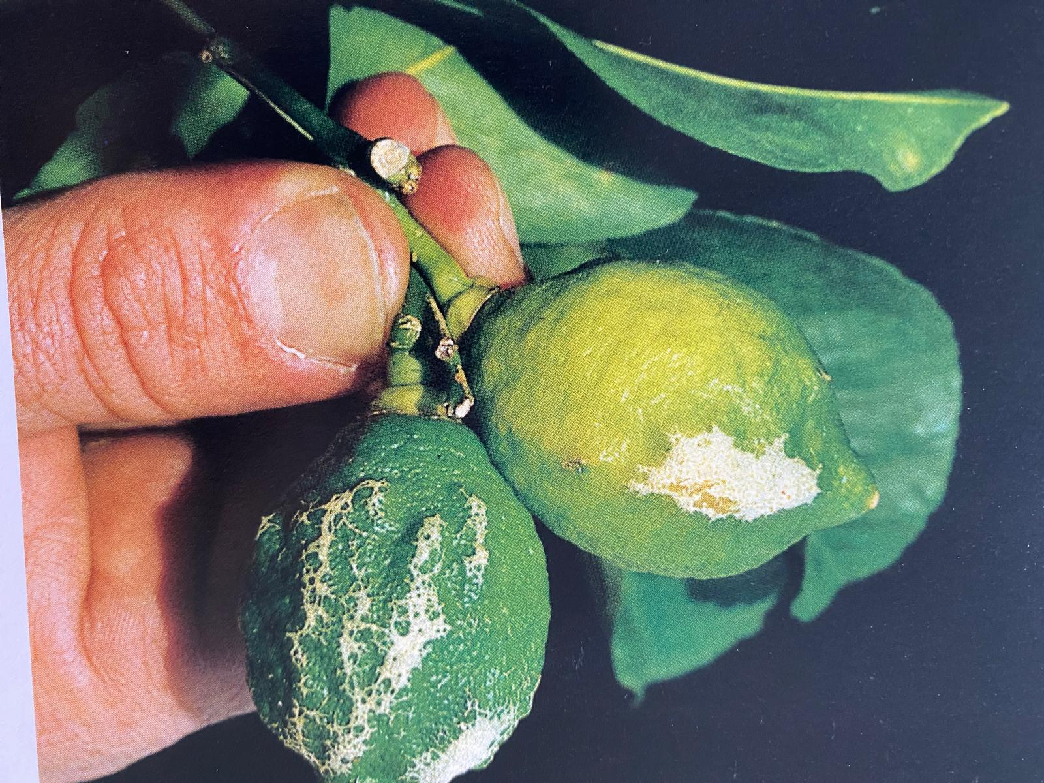
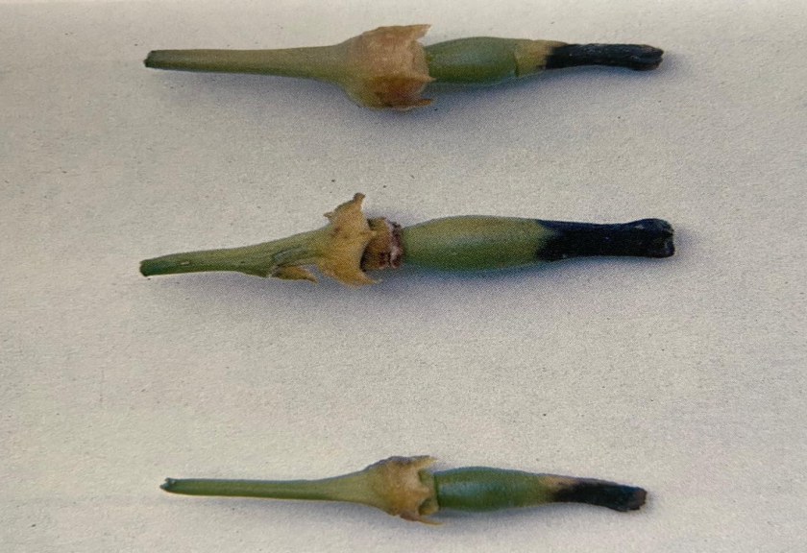
BK-007 Nisan
Botrytis cinerea Mücadelesi
Çiçeklenme döneminde havanın yağışlı veya aşırı rutubetli geçtiği yıllarda Botrytis cinerea (Kurşuni Küf) çiçeklerde tahribat oluşturmakta, bu da özellikle limonda görüntü bozukluğuna sebep olmaktadır. Kültürel tedbir olarak Botrytis cinerea oluşumunu önlemek için ağaç tacı içine güneş ışınlarının girişini ve hava sirkülasyonunu sağlayacak şekilde budama yapılmalıdır. Çiçekte oluşan Botrytis cinerea ile mücadelede ruhsatlı fungusitler kullanılır.
Botrytis cinerea’nın yeni tutan meyveye etkisi
Botrytis cinerea’nın limondaki zararı

Slide 9
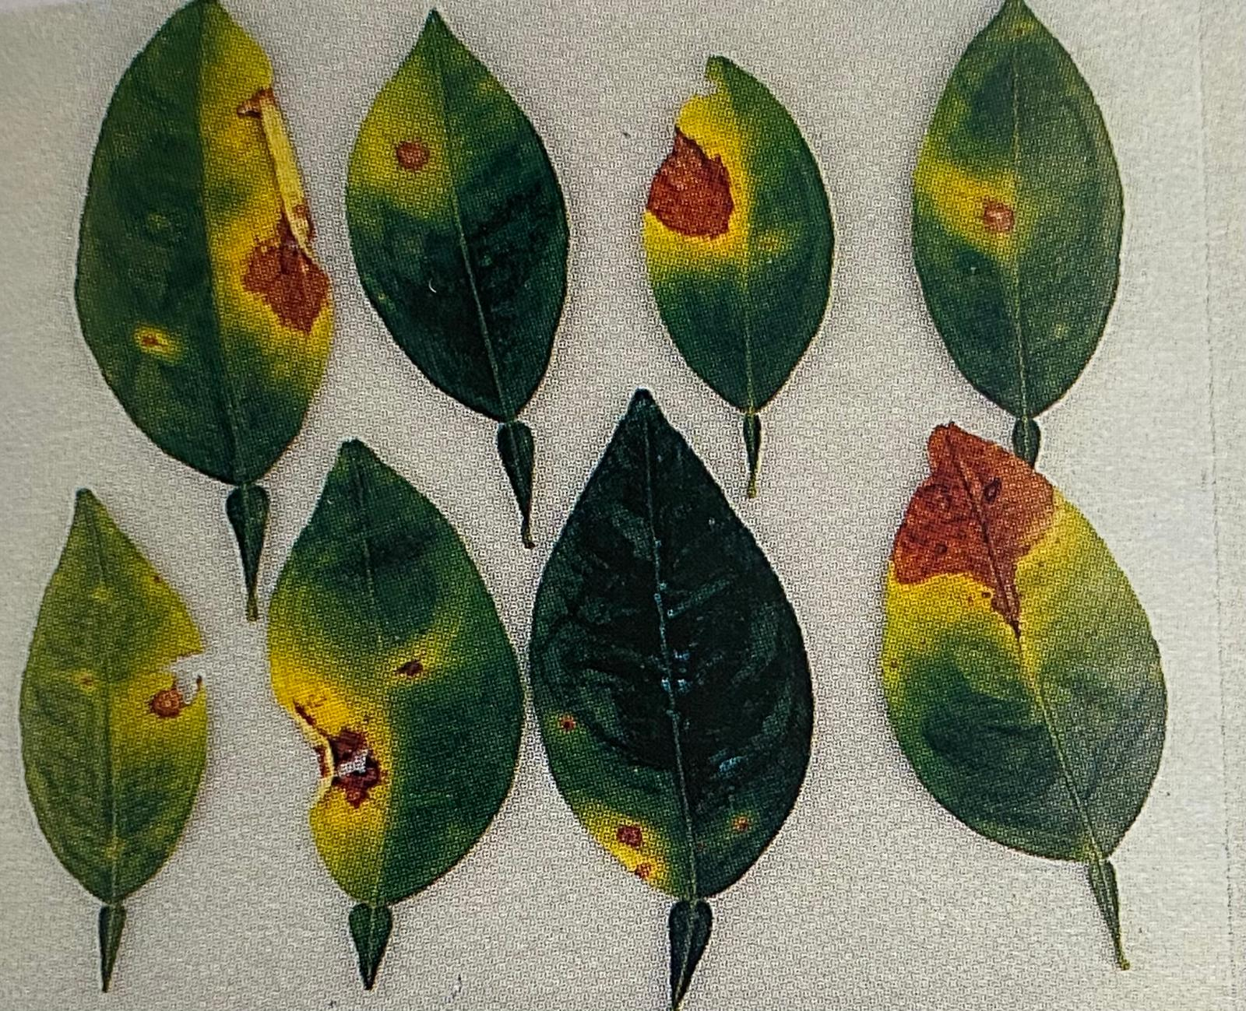
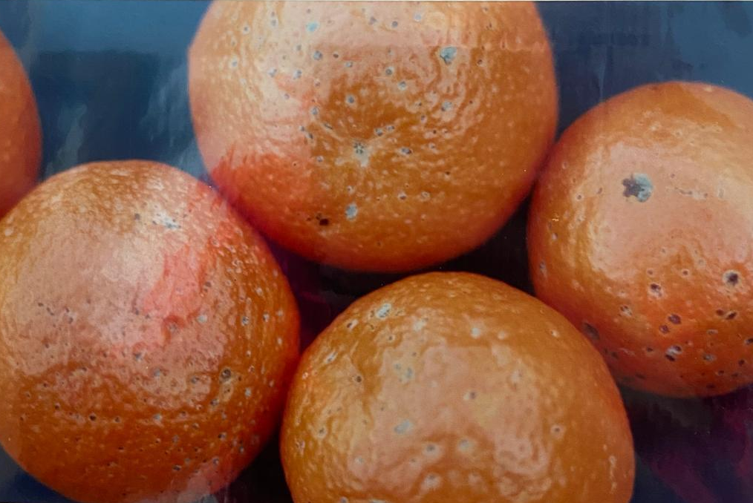
BK-008 Nisan
Alternaria citri Mücadelesi
Alternaria citri’nin Mineola ve Nova’da oluşturduğu yaprak simptomu
Alternaria citri ‘nin meyvede oluşturduğu lekeler
Alternaria citri nisan ayında Mineola ve Nova çeşidi mandalinalarda görülen mantari bir hastalık olup ilk enfeksiyonlarına taze sürgünlerde rastlanmaktadır. Meyve çapı 3 ile 3,5 cm oluncaya kadar Bakır Hidroksit veya Alternaria citri’ye ruhsatlı fungusitleri 15 gün ara ile uygulamak gerekmektedir.

Slide 10
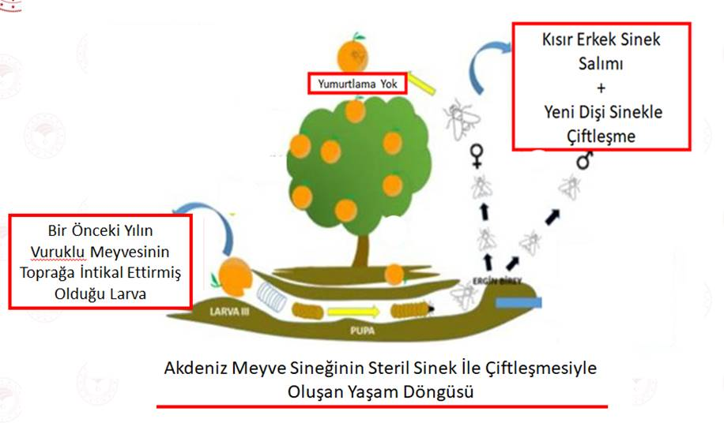
BK-009 Nisan
Akdeniz Meyve Sineği Mücadelesinin İlk Adımı
Akdeniz Meyve Sineğinin Stereril Sinek ile (SIT) Çiftleşmesiyle Oluşan Yaşam Döngüsü
Akdeniz meyve sineği ile mücadelede ilk adım, bölgenin 369 gün-dereceye eriştiğinin tespit edilmesiyle başlar. Bu aşamada, bir önceki yılın popülasyonu dikkate alınarak Bornova Zirai Mücadele Araştırma Enstitüsü’nden yeterli miktarda SIT (kısırlaştırılmış) erkek birey, Enstitü marifetiyle ilgili bölgeye salınır. Yapılacak olan bu uygulama, ilk pupa çıkışlarını kontrol altına alarak ilerleyen günlerde çoğalmanın önüne geçmek amacıyla yapılır.

Slide 11
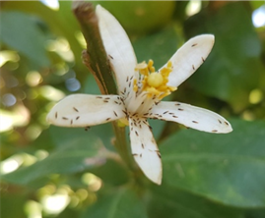
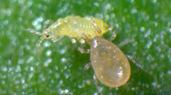
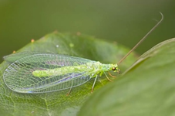
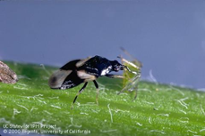
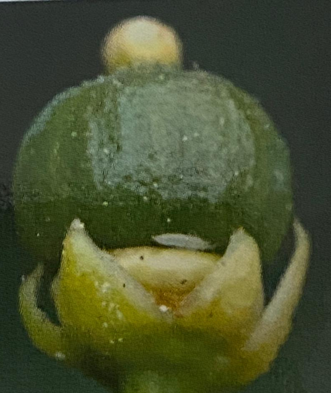

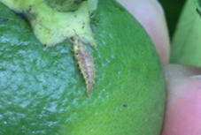
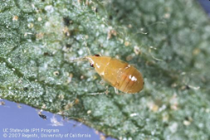
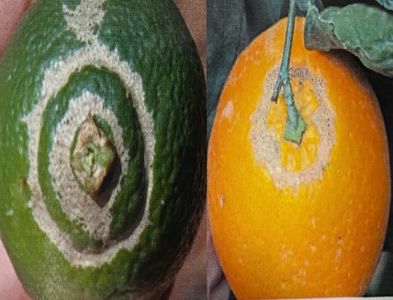
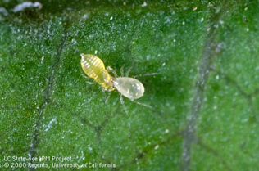
BK-010 Nisan
Çiçek Tripsi Mücadelesi
Bölgemizdeki narenciyede çiçek döneminde üç çeşit tripsin varlığı tespit edilmiştir. Bunların hiçbiri çiçeğe zarar vermemektedir. Zarar veren dönem, ortadaki fotoğrafta görülen larva dönemidir. Bu nedenle trips mücadelesinin etkili yapılabilmesi için larva döneminin beklenmesi gerekir. Bu da bize çiçek taç yapraklarının %80’inin veya tamamının döküldüğü dönemi işaret etmektedir. Tripslerin larvaları, biyolojik doğal dengesi bozulmamış bahçelerde bol miktarda bulunan predatörler tarafından kontrol altına alınmaktadır. Ancak bu doğal dengeden yoksun bahçelerde bir seferlik sıvı veya toz kükürt uygulaması yeterli kontrol sağlamaktadır.
Çiçek Tripslerinin Doğal Düşmanları
Amblyseius cucumeris (üstde), Amblyseius swirskii (altta)
Chrysopa larvası etkili bir thrips larva avcısıdır
Orius sp. ergini (üstte) ve nimfinin (altta) thrips ile beslenmesi
Trips larvası
Tripsin meyvedeki zararı
Ergin Euseius sp.’nin thripsin ergin öncesi dönemi ile beslenmesi

